Slide 1
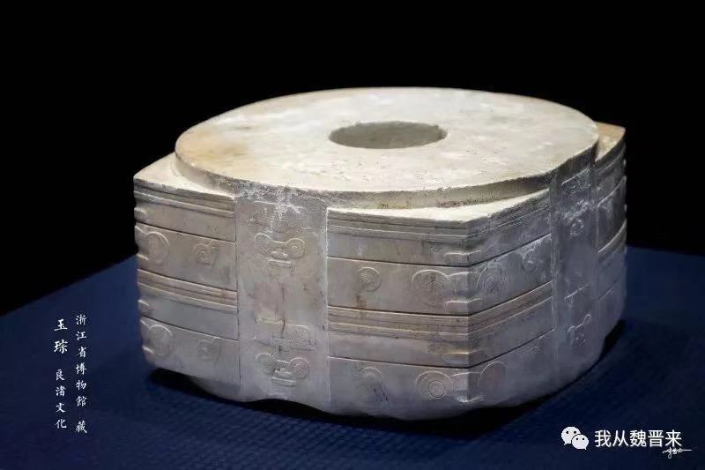
第1课
文明的产生与早期发展
课标要求
知道早期人类文明的产生；了解各文明古国发展的不同特点，并分析、认识这些特点形成的不同时空条件。

Slide 2
学习目标
【唯物史观】利用唯物史观把握早期人类文明的产生及其经济社会条件，培养用历史唯物主义和辩证唯物主义分析历史问题的能力。
【时空观念】将各个古代文明定位在特定的时间和空间框架下，认识文明的产生与早期发展所处的特定时空环境，认识事物发生的来龙去脉，理解空间和环境因素对认识历史与现实的重要性。
【史料实证】通过历史图片和历史资料，了解各文明古国发展的基本状况，认识各文明古国发展的不同特点。认识不同类型的史料所具有的不同价值，能够在对史事与现实问题进行论述的过程中，尝试运用史料作为证据论证自己的观点。
【历史解释】运用本课教材中文献资料所提供的有效信息，概括西亚的两河流域、埃及的尼罗河流域、南亚的印度河和恒河流域、欧洲巴尔干半岛南部和爱琴海文明发展的不同特点，培养有效解读材料、自主分析归纳知识的能力。
【家国情怀】人类早期文明是在适应与改造自然环境中发展起来的，通过梳理各文明古国产生与发展的过程，认识人类文明悠久历史与发展多元化的理性情怀。

Slide 3
【什么是文明】
“文明”一词的含义确切地说，究竟是指什么呢？人类学者指出了将文明与新石器时代的部落文化区别开来的文明的一些特征。这些特征包括：城市中心，由制度确立的国家的政治权力，纳贡和税收，文字，社会分为阶级或等级，巨大的建筑物，各种专门的艺术或科学，等等。
——斯塔夫里阿诺斯《全球通史》

Slide 4
一、人类文明的产生
1、过程
流浪 定居
采集 生产
村落、城市
工具、技术
生产力的发展
人类文明的曙光
农耕
畜牧
产生
社会分工
管理、创造
剩余产品
文 字
私有制
国 家
阶 级
社会分化
战争、剥削
强制机关

Slide 5
2、根本原因
生产力的发展
3、前提
农业和畜牧业的产生
4、标志
阶级的产生、国家的形成、文字的出现等

Slide 6
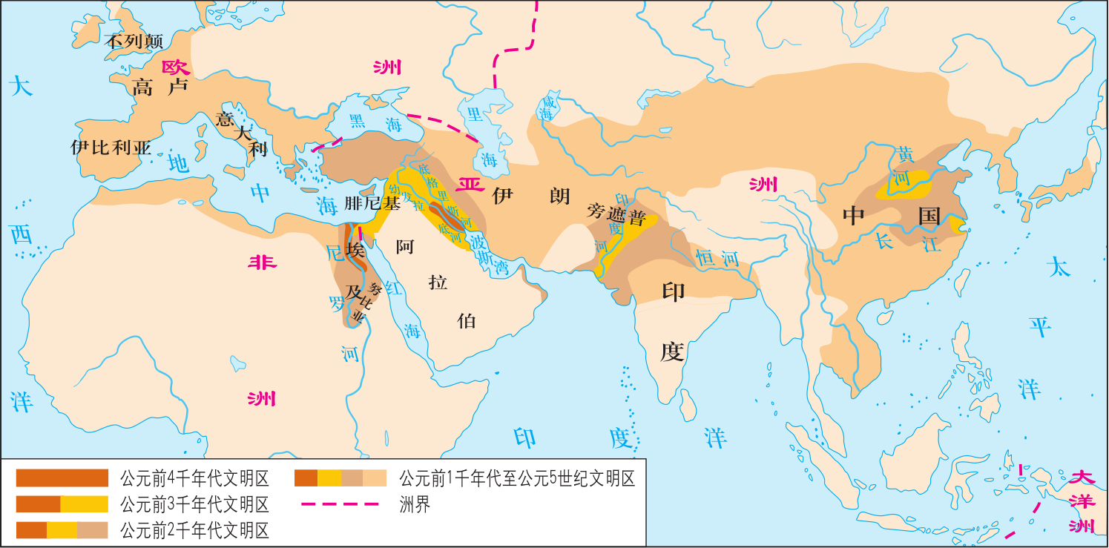
二、古代文明的多元特点
海洋文 明
古希腊文明
约公元前2千纪
古代两河流域文明
约公元前3500年左右
中国文明
约公元前2070年
大 河文 明
古埃及文明
约公元前3500年左右
古印度文明
约公元前3千纪

Slide 7
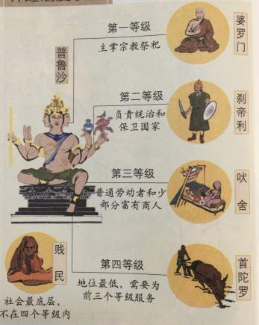
阅读课本p3-6，总结各大文明的政治文化成就
 | 政治文明 | 文化成就
两河流域
古代埃及
古代印度
古代希腊
君主专制
《汉谟拉比法典》
楔形文字、60进制
最早的史诗《吉尔伽美什》
洪水和方舟的传说
大河文明
完善的官僚体系
法老
象形文字、金字塔
第一部太阳历、莎草纸
君主专制
种姓制度
佛教
史诗：《摩诃婆罗多》《罗摩衍那》
0-9的数字
地区性大国
特点
贵贱、等级分明
职业世袭
法律地位不平等
城邦政治
斯巴达寡头政治/雅典民主政治
文：神话、悲剧、喜剧
史：希罗多德、修昔底德
哲：苏格拉底、柏拉图
海洋文明
城邦民主
特点：小国寡民、人民主权
轮番而治、直接民主
小国寡民

Slide 8
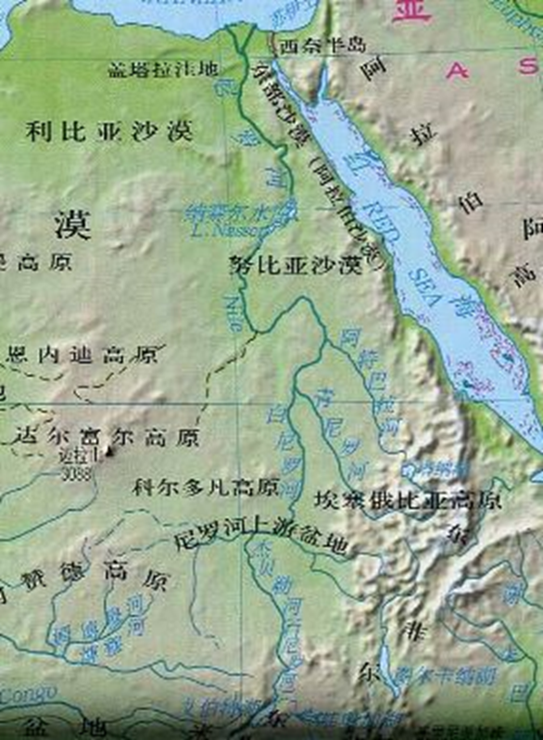
（古代希腊）山地多，平原少，海岸线漫长，岛屿多，陆上交通不便，地中海气候，利于葡萄和橄榄等经济作物生长。利于小国寡民的城邦制形成，促进商品经济发展，利于形成平等意识和冒险精神，推动了古希腊殖民扩张，有利于民主制发展。
古代埃及

Slide 9
 | 政治文明 | 文化成就
两河流域
古代埃及
古代印度
古代希腊
君主专制
《汉谟拉比法典》
楔形文字、60进制
最早的史诗《吉尔伽美什》
洪水和方舟的传说
大河文明
完善的官僚体系
法老
象形文字、金字塔
第一部太阳历、莎草纸
君主专制
佛教
史诗：《摩诃婆罗多》《罗摩衍那》
0-9的数字
地区性大国
种姓制度
城邦政治
斯巴达寡头政治/雅典民主政治
文：神话、悲剧、喜剧
史：希罗多德、修昔底德
哲：苏格拉底、柏拉图
海洋文明
城邦民主
小国寡民

Slide 10
材料一 两河地区天然无屏障……深受自然环境的影响，尤其是受底格里斯河和幼发拉底河每年河水泛滥的影响……北部的大雨加上源头山脉的积雪常引起特大洪水，毁坏农田。在苏美尔人眼里，他们的洪水之神是一位恶毒的神。美索不达米亚人的人生观带有恐惧和悲观的色彩，这反映了自然环境的不安全。
材料二 尼罗河西面是利比亚沙漠，东面是阿拉伯沙漠，南面是努比亚沙漠和尼罗河大瀑布，背面是三角洲地区没有港湾的海岸，这些自然屏障使它得到了特别好的保护……尼罗河就像一条一根天然的纽带，把整个流域地区连接成一个稳定、有效的整体……尼罗河每年可以预知且又水势平缓的泛滥则助长了埃及人的自信和乐观……埃及人则把他们的洪水之神看作是“会给每个人带来欢乐”的喜神。

Slide 11
材料三 两河流域由于地处东西方贸易和文化交流的必经之地；地理上，地形开放，无险可守，经常受到外敌的入侵和骚扰；在内部，民族矛盾重重，冲击不断，不同的民族在美索不达米亚这个大舞台上来去匆匆，现实生活急剧动荡，人们的不安全感和心理压力远大于古埃及。所以，他们试图通过编制完备的法典来惩罚那些社会败类，保护当地人民的生命和财产，以获得心理上的安全感和身体上的保护，于是世界上最早的成文法典在美索不达米亚诞生了。
材料四 埃及文明与巴比伦文明在法律制度上截然不同。确切地说，古代埃及没有成文的法典。法老政府治理国家的法宝是宗教。埃及宗教的清规诫律完全可以达到法律的效果，所以一些学者将埃及宗教文化看做法文化。

Slide 12
特点：独立发展、多元特征
 | 政治文明 | 文化成就
两河流域
古代埃及
古代印度
古代希腊
君主专制
《汉谟拉比法典》
楔形文字、60进制
最早的史诗《吉尔伽美什》
洪水和方舟的传说
大河文明
完善的官僚体系
法老
象形文字、金字塔
第一部太阳历、莎草纸
君主专制
多样性
佛教
史诗：《摩诃婆罗多》《罗摩衍那》
0-9的数字
地区性大国
种姓制度
城邦政治
斯巴达寡头政治/雅典民主政治
文：神话、悲剧、喜剧
史：希罗多德、修昔底德
哲：苏格拉底、柏拉图
海洋文明
城邦民主
独特性
小国寡民

Slide 13
【问题探究】文明的未来之路在哪里？
文明只有姹紫嫣红之别，绝无高低优劣之分。
——习近平主席在《亚洲文明对话大会》的讲话
怜悯是文明与野蛮之间最根本的区别。
——玛格丽特·米蒂
所有战争都是内战，因为所有人类都是同胞。
——弗朗索瓦·费奈隆
文明的未来在于合作与交流，
在于以和平的方式进行不同文明间的交流

Slide 14
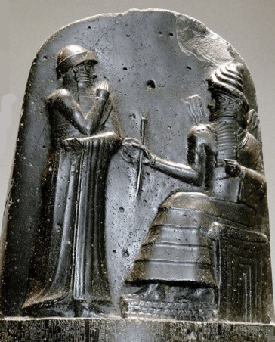
①君主专制
君权神授
②《汉谟拉比法典》——现存最早……成文法典
保护私有财产
第6条 如果一个人盗窃了寺庙或商行的货物，处死刑；接受赃物者也应处死刑。
第23条 如果没有抓获拦路的强盗，遭抢劫者须以发誓的形式说明自己的损失，然后由发生抢劫案的地方或地区的市长或地方长官偿还损失。
第196/197条 如果一个人伤了贵族的眼睛，还伤其眼。如果一个人折了贵族的手足，还折其手足。
第203/205条 如果贵族阶层的人打了贵族出身的人，须罚银一明那。如果任何人的奴隶打了自由民出身的人，处割耳之刑。
类似“福利国家”政策
同态复仇
阶级歧视

Slide 15
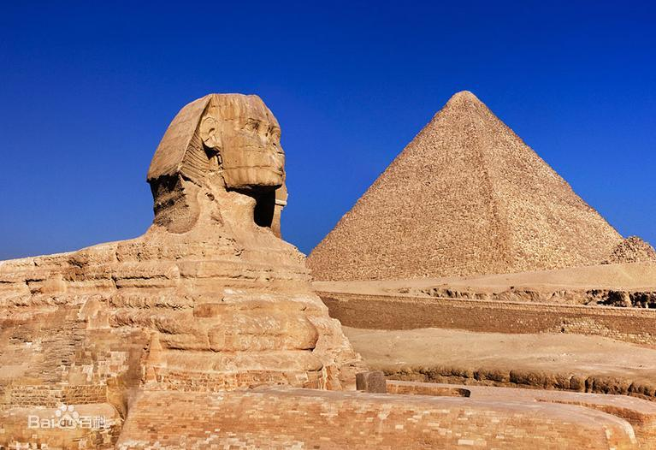
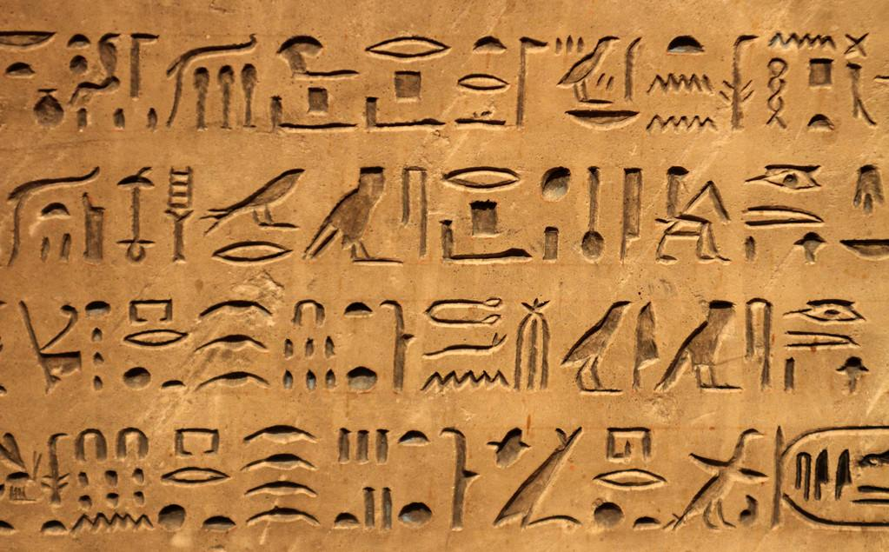
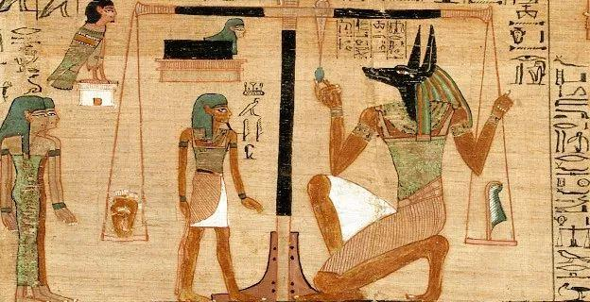
胡夫金字塔 胡夫金字塔是古埃及金字塔中最大的金字塔。塔高146.59米，因年久风化，顶端剥落10米，现高136.5米，相当于40层大厦高。塔身是用230万块巨石堆砌而成，大小不等的石料重达1.5吨至50吨，塔的总重量约为684万吨，它的规模是埃及至今发现的110座金字塔中最大的。
莎草纸上的《死者之书》

